Slide 1
讲道
里外更新
讲道：陈永安 牧师
经文：申4:1-2、6-9；雅1:17-27；
可7:1-8、14-15、21-23
Notes:
请注意修改证道题目和讲员
标题为42

Slide 2
引言
亲爱的弟兄姊妹，愿你平安！
让我们彼此问安。
Notes:
请注意修改证道题目和讲员
标题为42

Slide 3
引言
在新约福音书里，经常会提到犹太的法利赛人，说他们只注重外在的礼仪，怱略内在的敬虔。
Notes:
请注意修改证道题目和讲员
标题为42

Slide 4
外在的宗教行为
法利赛人和文士问耶稣，「你的门徒为什么不照古人的遗传，用俗手吃饭呢？」
耶稣用以赛亚书（赛1:10-20）形容法利赛人，是「用嘴唇尊敬我，心却远离我。」
Notes:
请注意修改证道题目和讲员
标题为42

Slide 5
外在的宗教行为
耶稣又对众人教导：「惟有从里面出来的乃能污秽人。」
门徒不明白比喻的意思，耶稣再作解释：「从人里面出来的，那才能污秽人」，「因为从里面，就是从人心里，发出恶念、苟合、偷盗、凶杀、奸淫、贪婪、邪恶、诡诈、淫荡、嫉妒、谤讟、骄傲、狂妄。这一切的恶都是从里面出来，且能污秽人。」
Notes:
请注意修改证道题目和讲员
标题为42

Slide 6
外在的宗教行为
法利赛和文士，指责耶稣的门徒用「俗手」吃饭，所要强调的是「分别为圣」的生活，是一种敬虔的追求。
Notes:
请注意修改证道题目和讲员
标题为42

Slide 7
外在的宗教行为
在被掳和归回时期，他们都经历一个身份认同危机，他们强调自己是犹大的后裔，血统纯正称为犹太人，与外邦人不同。
怎样才不会给强大的文化所吸收？
仍然保持犹太人的身份认同？
Notes:
请注意修改证道题目和讲员
标题为42

Slide 8
外在的宗教行为
从海外华人的身份建立？
在信仰上，我们也在建构着基督徒和世俗的分别，怎样不被世界所同化，保留基督徒身份？
Notes:
请注意修改证道题目和讲员
标题为42

Slide 9
外在的宗教行为
随着年代不同，这界线也一直改变。
电影和纹身，带着一种文化的符号，但随着时间会有改变，不是一成不变。
法利赛和文士指责耶稣的门徒用「俗手」吃饭，核心讨论的是信仰身份的认同，什么只是出于文化，什么是可以变，什么是不可以变呢？什么是基督徒必须坚持的道德生活呢？
Notes:
请注意修改证道题目和讲员
标题为42

Slide 10
外在的宗教行为
作为基督徒也很担心，若我们与世俗太贴近，会失去基督徒的身份，因而我们都会在某些宗教形式上坚持。
比如食饭前的祈祷，早上和晚上的祷告，每周来教会聚会，尽力事奉，奉献金钱支持教会。
在私人生活上，不乱搞男女关系，拒绝婚前性行为，在金钱上不贪不义之财。
Notes:
请注意修改证道题目和讲员
标题为42

Slide 11
外在的宗教行为
耶稣反对的不是律法，而是律法的殭化，只是按着「古人的遗传」去洗手，添加神圣化，而不可改变，这只会加剧了形式主义的风气。
洁净的条例？
洗手升格到宗教层面？
Notes:
请注意修改证道题目和讲员
标题为42

Slide 12
外在的宗教行为
耶稣反对的，就是你们凭外貌认人，你们怎知道我的内心的敬虔？
雅各书1:26-27说：「1:26 若有人自以为虔诚，却不勒住他的舌头，反欺哄自己的心，这人的虔诚是虚的。1:27 在 神我们的父面前，那清洁没有玷污的虔诚，就是看顾在患难中的孤儿寡妇，并且保守自己不沾染世俗。」
Notes:
请注意修改证道题目和讲员
标题为42

Slide 13
外在的宗教行为
Notes:
请注意修改证道题目和讲员
标题为42

Slide 14
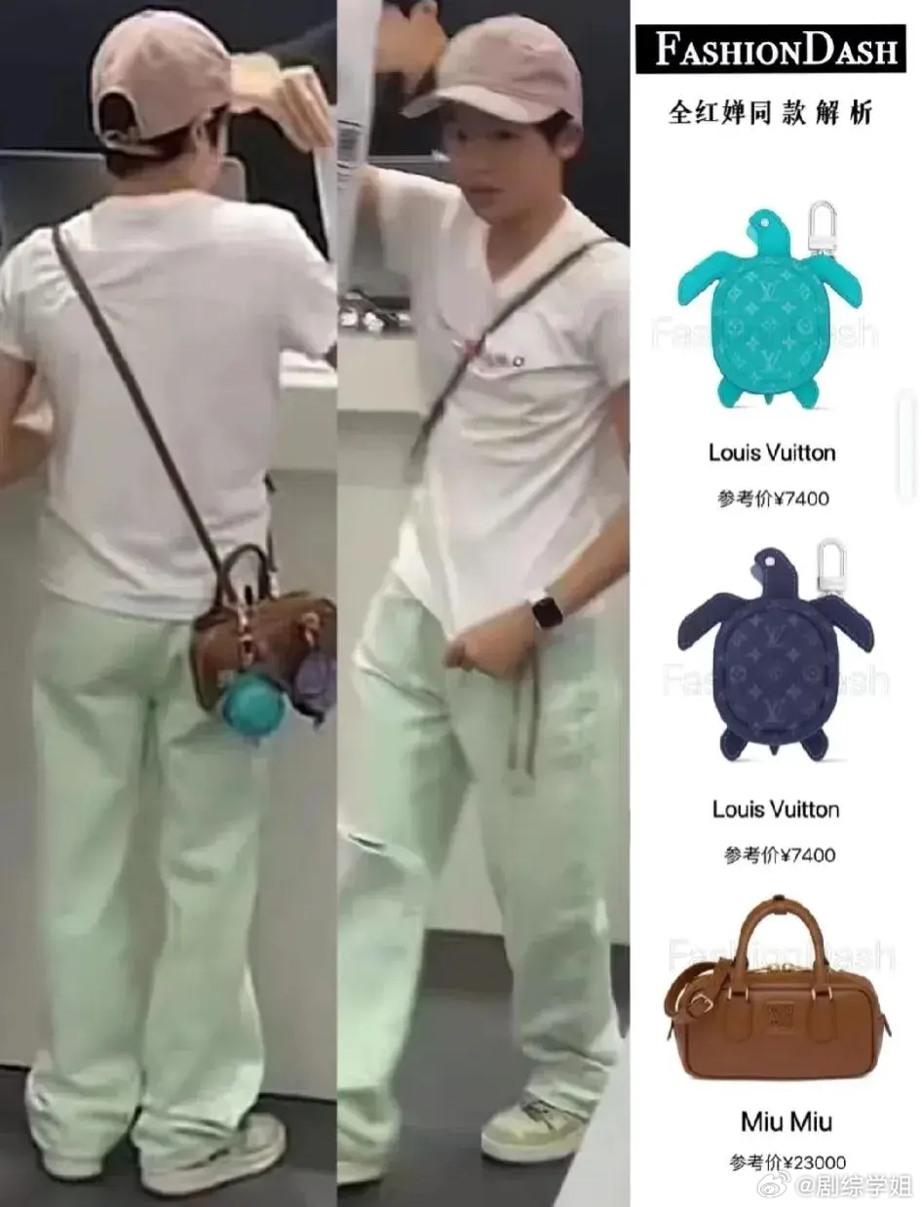
外在的宗教行为
在网络上，人们是随意回应攻击别人，批评奥运跳水金牌得主——全红婵，使用名牌子，买iPhone给母亲，又说他不用国产货不爱国。
Notes:
请注意修改证道题目和讲员
标题为42

Slide 15
外在的宗教行为
我想被人说的人会很不开心⋯
耶稣很不爽法利赛人批评他的门徒没有按着古人的遗传洗手吃饭⋯
相信耶稣也很不爽我们凭外貌随意批评别人的行为⋯
Notes:
请注意修改证道题目和讲员
标题为42

Slide 16
外在的宗教行为
这不是说外在的宗教行为不重要，这可以是一个入门，透过外在行为，调整内心，但两者需要逐渐达到一致，而不只是重视外在的宗教行为。
我们不停留在追求外在的宗教行为，道德规条，我们要进而寻求的是生命内在的更新成长。
Notes:
请注意修改证道题目和讲员
标题为42

Slide 17
內在生命的更新成长
耶稣公开指斥法利赛人，是「用嘴唇尊敬我，心却远离我。」
耶稣叫门徒要检视内在的生命。祂对门徒说：「因为从里面，就是从人心里，发出恶念、苟合、偷盗、凶杀、奸淫、贪婪、邪恶、诡诈、淫荡、嫉妒、谤讟、骄傲、狂妄。这一切的恶都是从里面出来，且能污秽人。」
Notes:
请注意修改证道题目和讲员
标题为42

Slide 18
內在生命的更新成长
《情感健康的门徒》（旧版《培养高EQ的灵命》），作者 彼得．史卡吉罗（下称彼得牧师） 是在美国纽约皇后区的牧师，他说到「传统的门训」方式，侧重实用课程、投入小组、提供大量的服事机会，但改变生命的力道并不大。
Notes:
请注意修改证道题目和讲员
标题为42

Slide 19
內在生命的更新成长
完整的人，包括肉体、属灵、情感、智力和人际。
冰山理论。
Notes:
请注意修改证道题目和讲员
标题为42

Slide 20
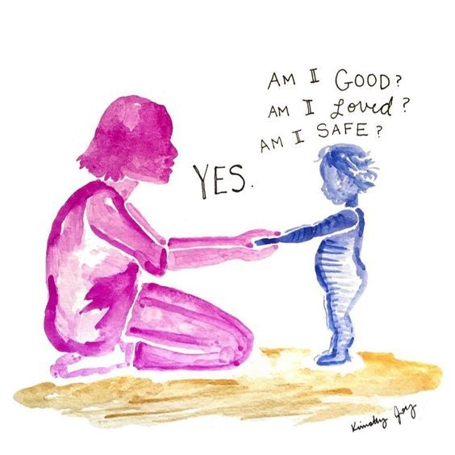
內在生命的更新成长
外表成熟、内心幼稚
Notes:
请注意修改证道题目和讲员
标题为42

Slide 21
內在生命的更新成长
Notes:
请注意修改证道题目和讲员
标题为42

Slide 22
內在生命的更新成长
他提到一些题目：
成为真正的自己、
切断过往的影响、
放下掌权欲望、
接受自己的有限、
找到安息的节奏、
学习爱人的方法、
建立生活规章。
另外写了《拥抱内在情感的40日练习》
Notes:
请注意修改证道题目和讲员
标题为42

Slide 23
內在生命的更新成长
我们生命的改变，离不开神的话。
雅各这样说：「 1:18 他按自己的旨意，用真道生了我们，叫我们在他所造的万物中好像初熟的果子。」
又说「1:21 所以，你们要脱去一切的污秽和盈余的邪恶，存温柔的心领受那所栽种的道，就是能救你们灵魂的道。」
Notes:
请注意修改证道题目和讲员
标题为42

Slide 24
內在生命的更新成长
勾划出一幅图画，就是在经历内在生命的转变过后，整个人的生命会完全不一样。
彼得牧师说到有四个灵性特征：
// 1. 经历到更深的破碎
2. 对神圣的未知（奥秘）有更多感谢
3. 更有能力等候神（不会比神更快作出行动）
4. 更有能力不依附（更能放手，不需拥有，
可以失去，脱下面具，真我浮现）
（《情感健康的门徒》，页127-137。）//
Notes:
请注意修改证道题目和讲员
标题为42

Slide 25
內在生命的更新成长
彼得牧师又提到圣本笃(St. Benedict)之谦卑的阶梯，他从十二级阶梯整理为八阶：
// 第8阶：生命被改变，进入神的爱
第7阶：刻意少说话
第6阶：心知自己是「罪人中的罪魁」
第5阶：愿意向人完全坦诚自己的软弱或错误
第4阶：耐心包容他人的难处
第3阶：愿意服从他人的指导
第2阶：遵行神的旨意（不照自己或他人的意思）
第1阶： 事事敬畏神
（《情感健康的门徒》页160-161）//
Notes:
请注意修改证道题目和讲员
标题为42

Slide 26
总结
信仰不再是一堆知识，知道要怎样做，但做不到，扮作圣人只只会更突显宗教的虚伪。这是一个信仰生命的建立，是生命的改变，成了另一个人。
Notes:
请注意修改证道题目和讲员
标题为42

Slide 27
总结
摩西的劝勉：「哪一大国的人有神与他们相近，像耶和华─我们的神、在我们求告他的时候与我们相近呢？又哪一大国有这样公义的律例典章、像我今日在你们面前所陈明的这一切律法呢？你只要谨慎，殷勤保守你的心灵，免得忘记你亲眼所看见的事，又免得你一生、这事离开你的心；总要传给你的子子孙孙。」（申4:7-9）
Notes:
请注意修改证道题目和讲员
标题为42

